Slide 1
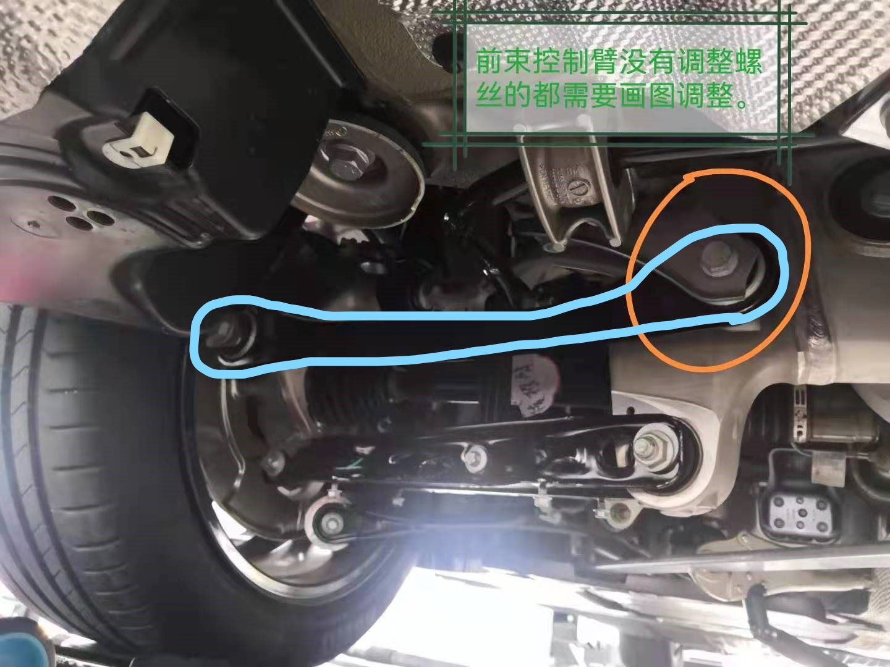

Slide 2
需要画图的车辆总结
不需要画图的：
1系、3系及其衍生车型
X1、X3及其衍生车型（含iX3）
IX（I20）
I7
无需画图的车型，在调整后桥时，先调整车轮外倾，再调整车辆前束
需要画图的：
5系
7系
X5
X7
以上车型的衍生车型
需要画图的车型，在调整后桥时，需要画图计算中间值。

Slide 3
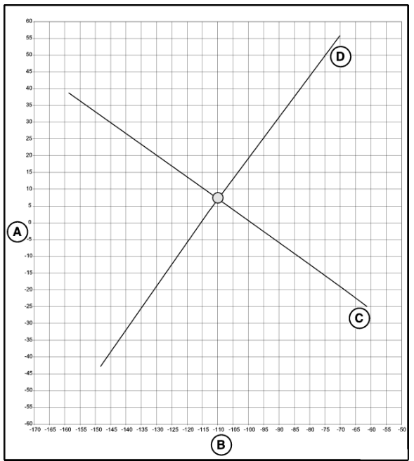
F18、F02
Notes:
"F02、F18" :
Kc = -0.659;
Kd = 1.316

Slide 4
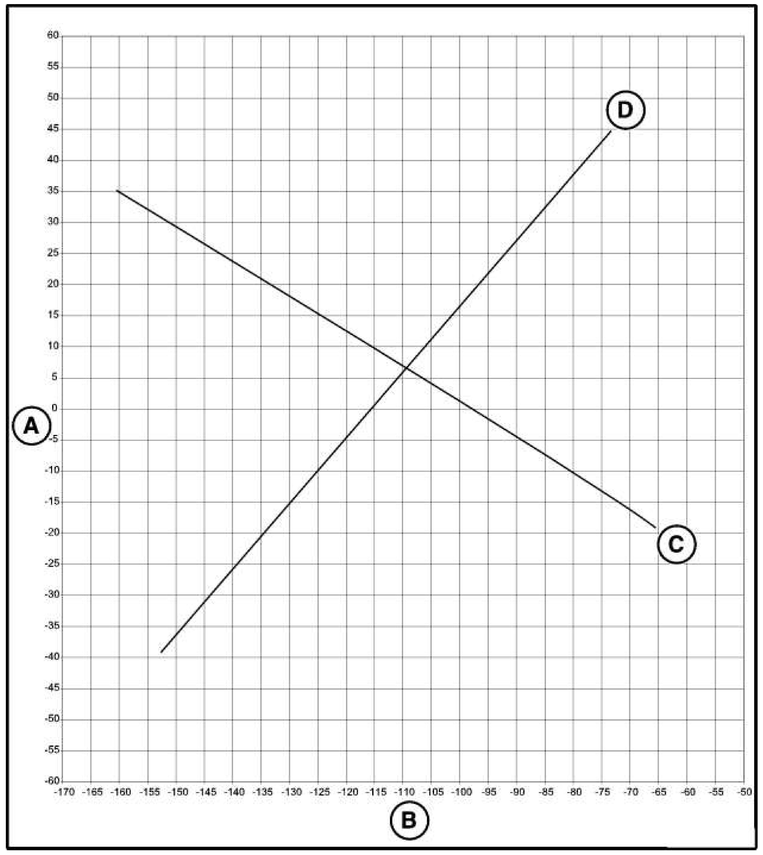
F07（5系GT）、F11（5系旅行车）
Notes:
"F11、F07" :
Kc = -0.568;
Kd = 1.607

Slide 5
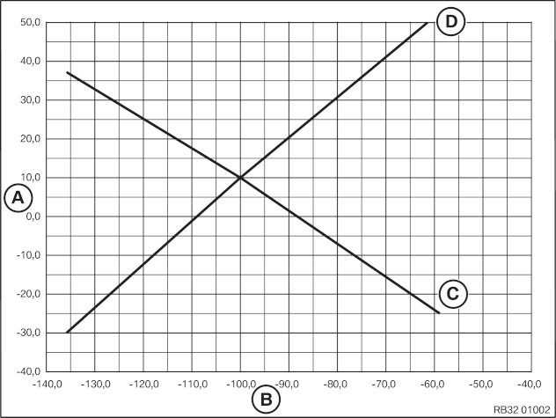
G38、G38PHEV、G31（5系旅行车）、
Notes:
"G38" :
Kc = -0.75;
Kd = 1.03

Slide 6
G38四轮定位调整
姓名：
标准值：
前束：
外倾：
实际值：
前束：
外倾：
中间值：
前束：
外倾：
先调__________臂

Slide 7
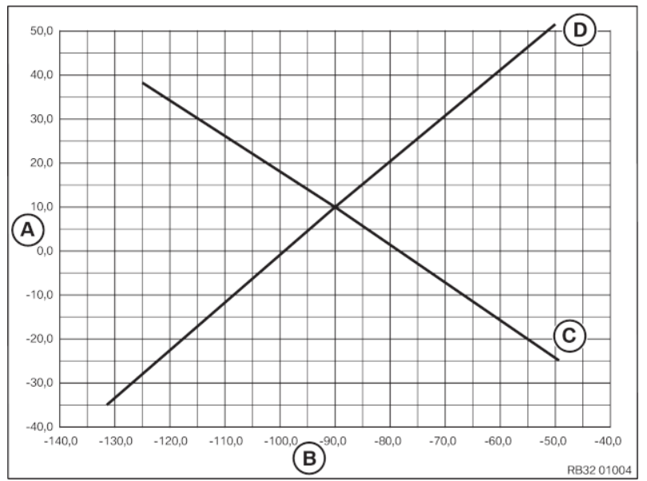
G32（6系）
Notes:
"G32" :
Kc = -0.85;
Kd = 1.05

Slide 8
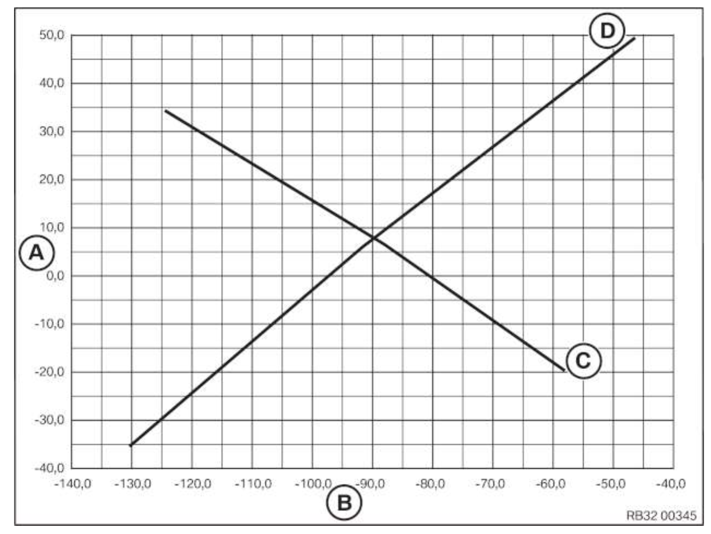
G05
G06
G07
G12、G12 PHEV
Notes:
"G05、G06、G07" :
Kc = -0.82;
Kd = 1.01

Slide 9
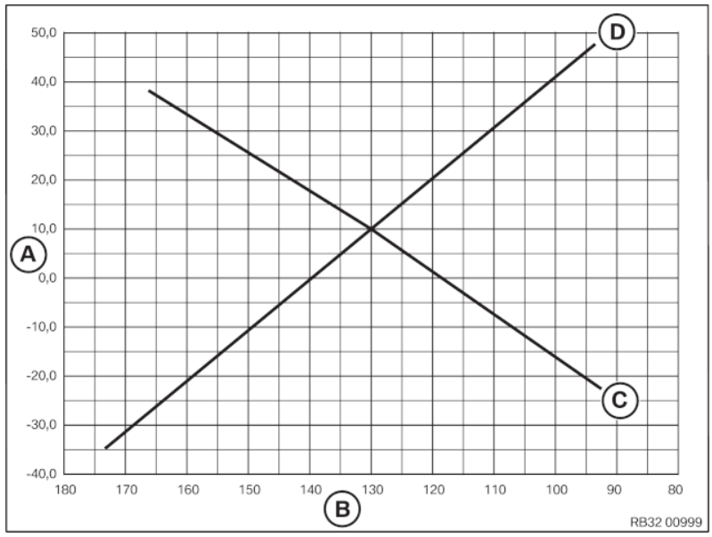
G14（8系敞篷）、
G15（8系轿跑）
Notes:
"G14、G15" :
Kc = -0.83;
Kd = 1.06

Slide 10
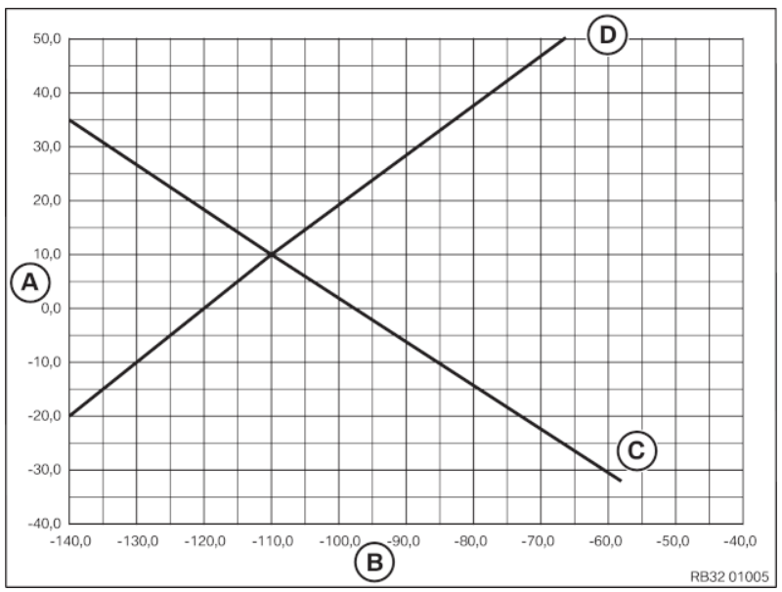
G16（8系双门轿跑）
Notes:
"G16" :
Kc = -0.82;
Kd = 0.96

Slide 11
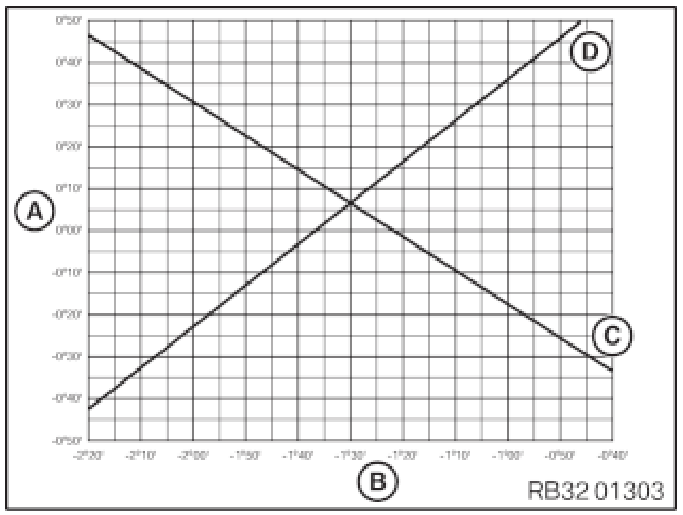
ISTA 原版
G70
（不包括i7）
、G68

Slide 12
0°50’
高清重制版
D
0°40’
0°30’
0°20’
A
0°10’
0°00’
前束
-0°10’
-0°20’
C
-0°30’
-0°40’
-0°50’
G70
（不包括i7）
、G68
-2°20’ -2°10’ -2°00’ -1°50’ -1°40’ -1°30’ -1°20’ -1°10’ -1°00’ -0°50’ -0°40’
B
外倾
RB32 01303
Notes:
G70
Kc=-0.8
Kd=0.97

Slide 13
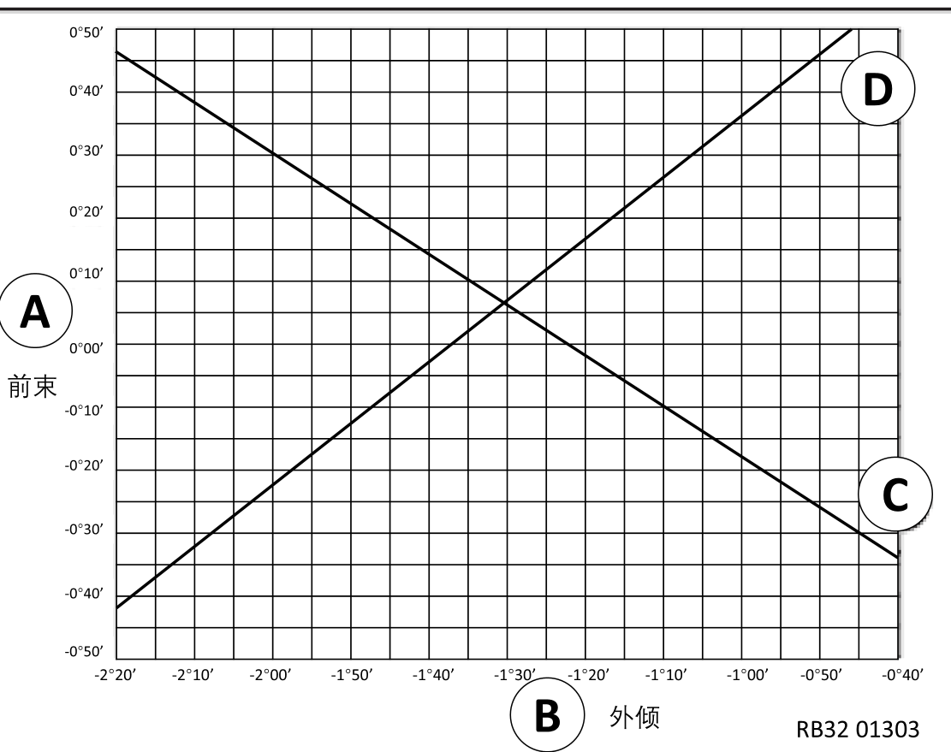
G68/G70
四轮定位调整
姓名：
标准值：
前束：
外倾：
实际值：
前束：
外倾：
中间值：
前束：
外倾：
先调__________臂

